Slide 1


সবাইকে ফুলেল শুভেচ্ছা

Slide 2
শিক্ষক পরিচিতি
সোহেল মিয়া
সহকারী শিক্ষক
নোয়াগাঁও সরকারী প্রাথমিক বিদ্যালয়
মেঘনা,কুমিল্লা

Slide 3

বিষয়ঃ বাংলাদেশ ও বিশ্বপরিচয়
শ্রেনীঃ তৃতীয়
অধ্যায়ঃ ০৮
সময়ঃ ৪০ মিনিট

Slide 4

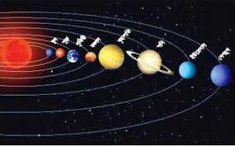
গানের মাধ্যমে

Slide 5


মহাদেশ
পৃষ্ঠা নং ৪৪,৪৫

Slide 6

শিখনফল
১৩.১.১ পৃথিবীর মহাদেশগুলোর নাম বলতে পারবে।

Slide 7
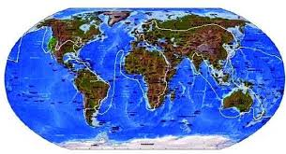
পৃথিবী দেখতে গোলাকার, তবে উপরে ও নিচে কিছুটা চাপা। এর উপরিভাগে আছে স্থলভাগ ও জলভাগ।

Slide 8

পৃথিবীর চার ভাগের একভাগ স্থল বাকি তিন ভাগ পানি।
এই স্থলভাগকে সাতটি বড় বড় ভাগে ভাগ করা হয়েছে। এক একটি ভাগকে মহাদেশ বলা হয়।

Slide 9
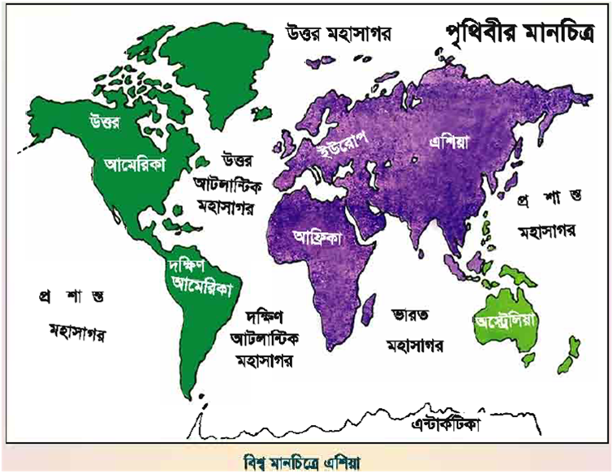

Slide 10
এশিয়া
ইউরোপ
আফ্রিকা
উত্তর আমেরিকা
দক্ষিণ আমেরিকা
অস্ট্রেলিয়া
এন্টার্ক্টিকা

Slide 11


এশিয়া
সবচেয়ে বড় মহাদেশ এশিয়া
বাংলাদেশ এ মহাদেশে অবস্থিত
সবচেয়ে ছোট মহাদেশ অস্ট্রেলিয়া
অস্ট্রেলিয়া

Slide 12
মহাদেশ সাতটি
এশিয়া
ইউরোপ
দক্ষিন আমেরিকা
এন্টার্ক্টিকা
অস্ট্রেলিয়া
উত্তর আমেরিকা
আফ্রিকা

Slide 13
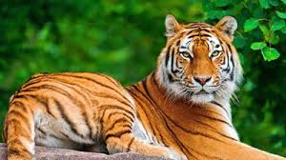
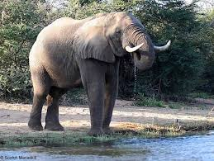
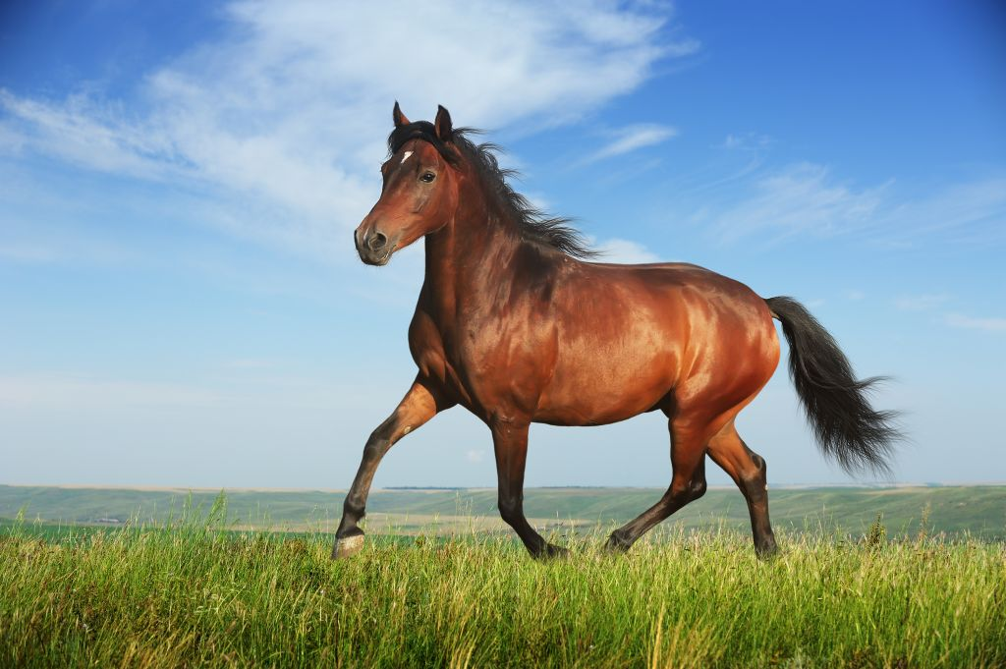
হাতি
ঘোড়া
বাঘ
বাংলাদেশ
আফ্রিকা
ইংল্যান্ড

Slide 14
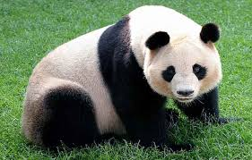
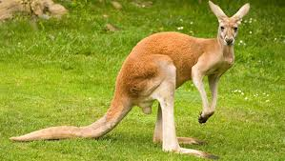

পান্ডা
ক্যাঙ্গারু
এশিয়া
অস্ট্রেলিয়া

Slide 15
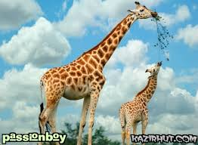
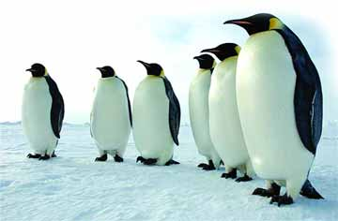
জিরাফ
পেঙ্গুইন
আফ্রিকা
এন্টার্কটিকা

Slide 16

মূল্যায়ন
দলের নামঃ জোড় ও বিজোড়
আমরা কোথায় বাস করি ?
পৃথিবী কি?
স্থলভাগ কি কি দ্বারা গঠিত?
পৃথিবীর কতটুকু অংশে স্থলভাগ অবস্থিত?
মহাদেশের নামগুলো অক্ষরের ক্রম অনুসারে সাজিয়ে লিখ।

Slide 17

বাড়ির কাজ
১.মহাদেশ কয়টি ও কি কি?
২.সবচেয়ে বড় মহাদেশের নাম কি?
৩.সবচেয়ে ছোট মহাদেশের নাম কি?
৪. পৃথিবী দেখতে কেমন?

Slide 18


ধন্যবাদ । ভাল থেকো।

